Slide 1

Мультфильм как диагностический ресурс младшего школьника
Научный руководитель
д.п.н. Закирова Венера Гильмхановна
Институт психологии и образования КФУ
ИННА ЖАРКОВСКАЯ
МУЛЬТОК
zharkovskaya040802@gmail.com
+7 (927) 490-70-79

Slide 2

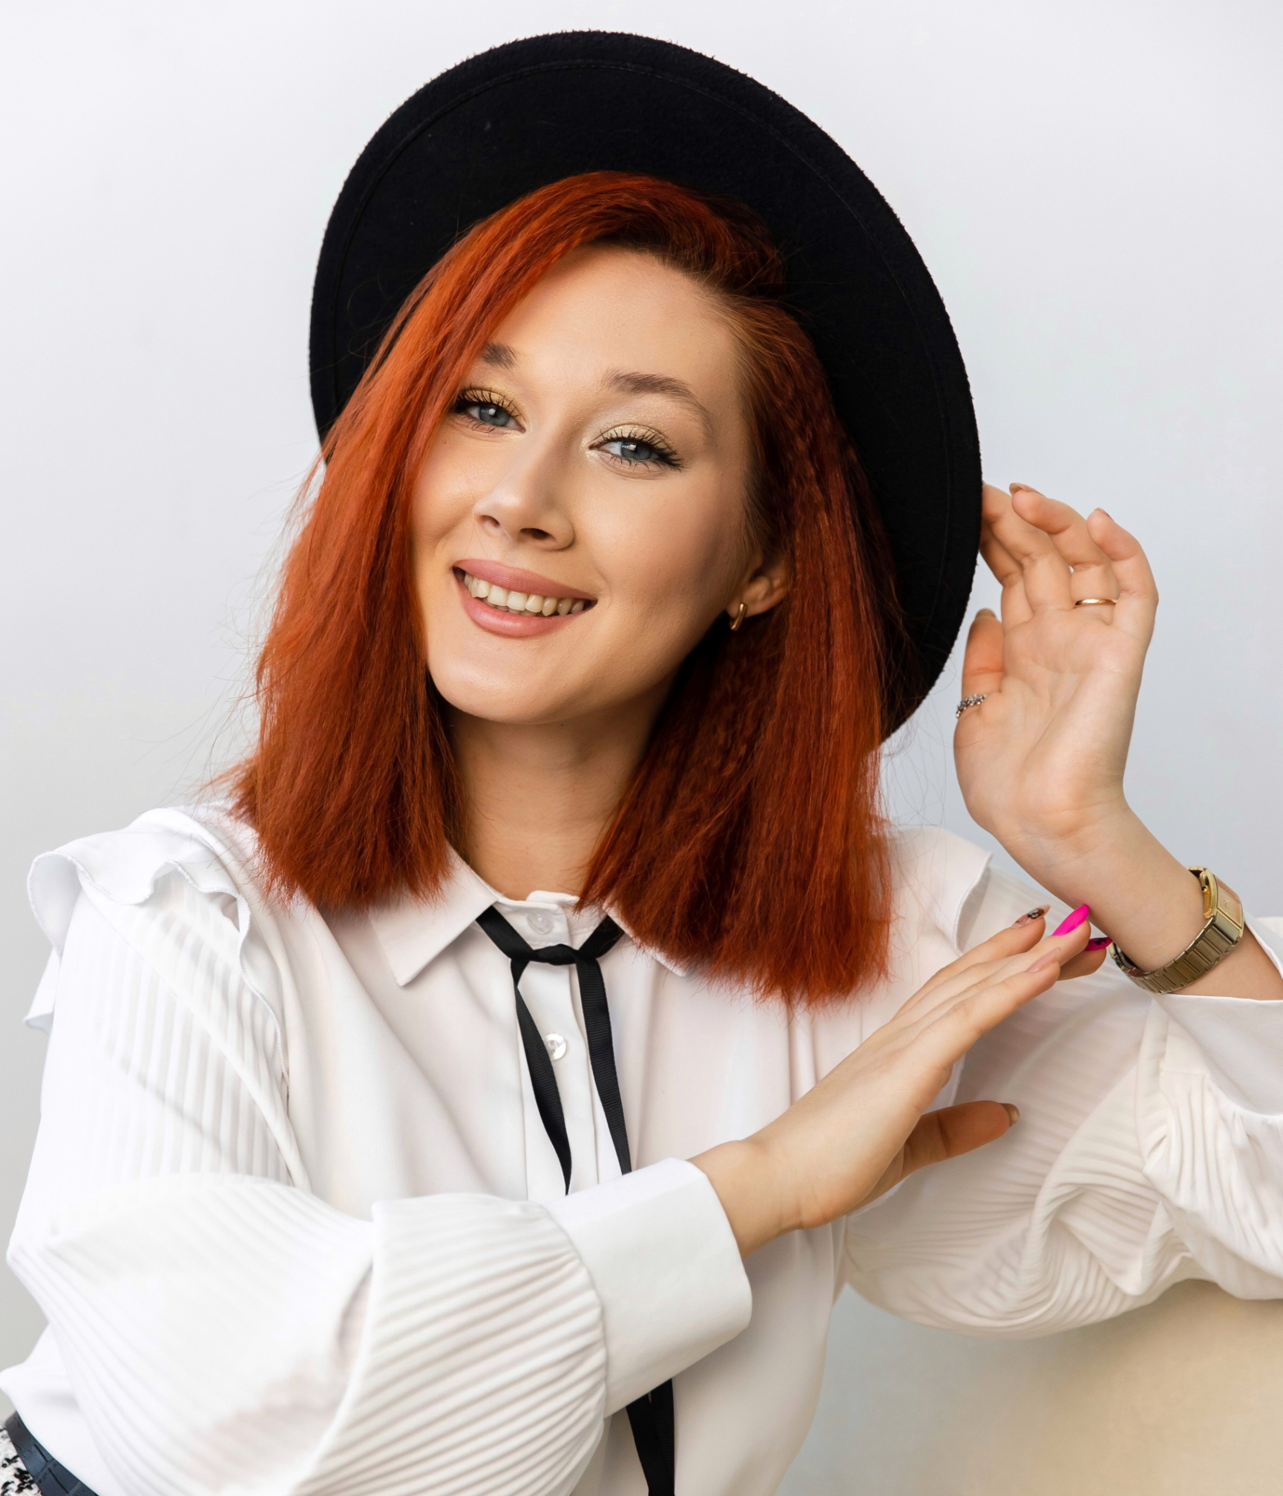
Кто я?
Студентка 4 курса Института психологии и образования, КФУ
Педагог начального образования и английского языка
Автор технологии «Холст» по профилактике деструктивного поведения подростков через работу с их негативными психическими состояниями (науч. Руководитель к.п.н Устин П.Н.)
Автор проекта «Мульток» (науч.руководитель д.п.н. Закирова В.Г.)
Актриса форум-театра (доцент Каюмова Л.Р.)
Активист и просто хороший человек ;)
https://t.me/innazharkovskaya

Slide 3

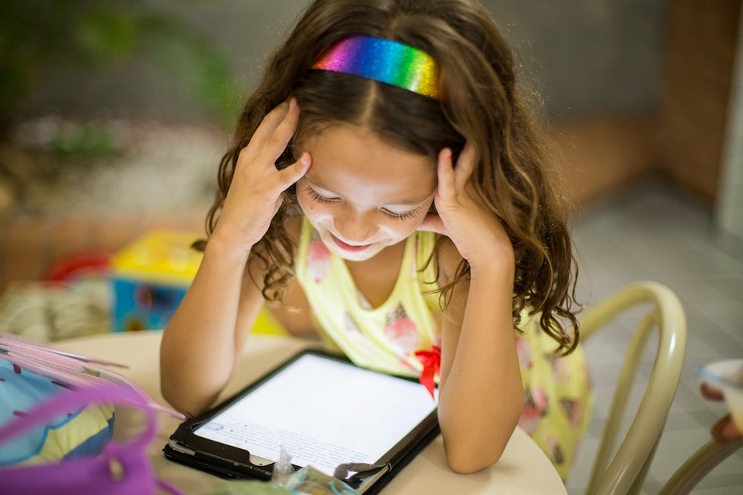


Мульток. Концепция.
Заинтересовать детей при просмотре мультфильма, для полного понимания передаваемого автором смысла. Профилактика клипового мышления и работа с вниманием при изучении мультфильмов на других языках (русский, английский, татарский)
создание диагностического образовательного комплекса, включающего в себя: рабочие тетради, методические рекомендации педагогу и родителям, набор карточек на трех языках и мультипликационный ресурс

Slide 4

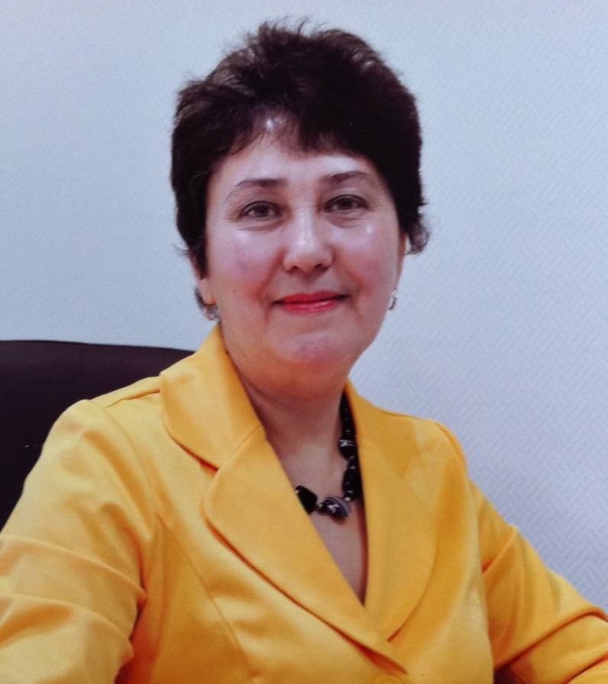
ПРО НАС
01
02
Проектом «Мульток» занимается целая команда прекрасных девушек. Нас поддерживают многие институты и ученые, такие как Казакова Елена Ивановна.
ОБ этом и многом другом в нашем телеграм канале:
https://t.me/mult_okk
Научный руководитель доктор педагогических наук заведующая кафедрой начального образования Института психологии и образования КФУ Венера Закирова, победитель республиканского конкурса «Женщина года. Мужчина года: женский взгляд» по итогам 2022 года. В номинации «Женщина – ученый»

Slide 5




Наши цели
На сегодняшний день, невозможно представить младшего школьника, которого не интересуют мультфильмы. Действительно, отсюда следует актуальность данного исследования ведь, мультфильмы оказывают колоссальное влияние на психику ребенка.
С развитием технологий качество и содержание мультфильма меняется, что порой приводит к плачевным последствиям.
1. Доступность приобретения в разных странах
2. Научить ребенка самостоятельно находить и получать информацию
3. Создать дидактический материал для педагогов и родителей для работы с ребенком.

Slide 6






Проведение исследовательских мероприятий в школах России и других стран
Создание прототипа карточек и диагностических материалов
Выпуск карточек и диагностического пособия. Изучение маркет-плейса для выхода на широкую аудиторию
Выход на рынок и анализ валидности продукта
Подведение итогов, работа с инвесторами

Slide 7





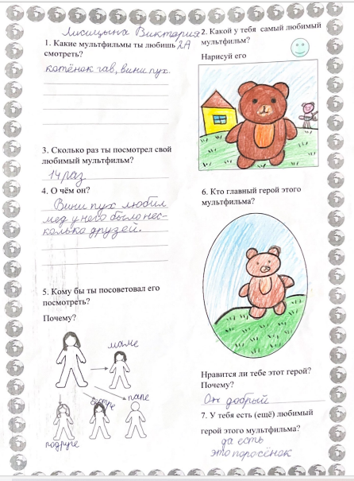
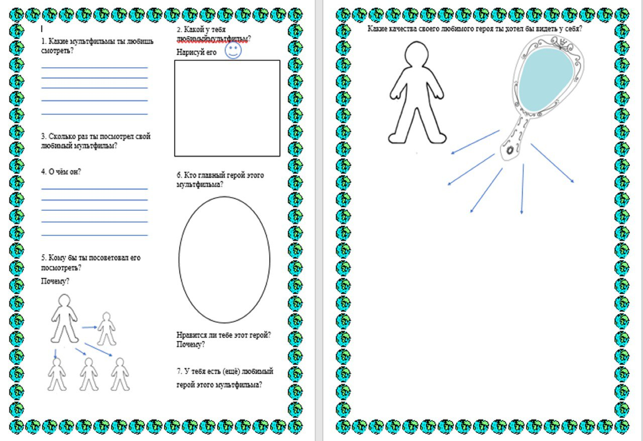
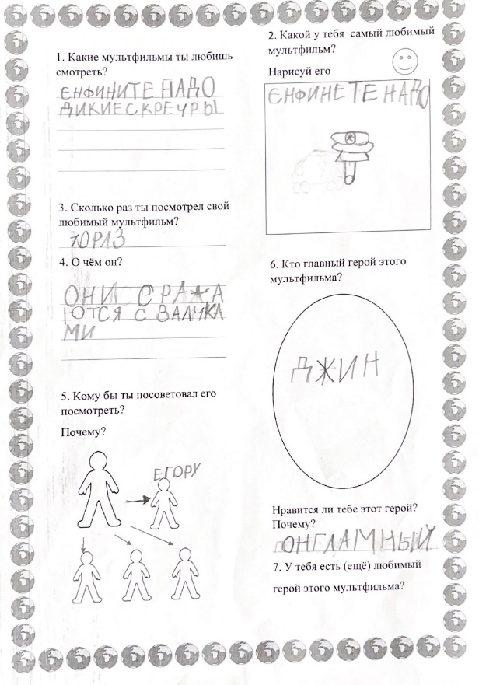
Первое исследование
Школы:
Государственная, МБОУ «Гимназия 152», Кировский район
Государственная, Школа №81, Кировский район
Частная школа BC Academy, Вахитовский район
Полилингвальная школа Адымнар, Ново-Савиновский район

Slide 8

Выводы
Важно понимать, что в период детства происходит формирование качеств ребенка, которые он перенимает из вне.
Данное исследование показало:
Как образы героев воспринимаются детьми и студентами,
Отражают ли мультфильмы их запросы,
Какие черты к формированию психологического автопортрета современного ребенка оставили мультфильмы.
Около 80% детей так и не смогли передать главную суть и смысл мультфильма, хуже если это был мультсериал
80%

Slide 9

Зачастую дети смотрят мультфильмы, чтобы не мешать кому-то. Родители спокойно успевают сделать свои дела, учителя таким образом пытаются передать речь иностранных героев, однако редко, кто действительно задумывается о правильной работе с мультфильмом

Slide 10

Мы хотим передать всю ценность мультипликаций, создать свои обучающие мультфильмы. Помочь детям развивать самостоятельно фантазию, логику и речь. Большие планы на создание большого будущего!

Slide 11



Благодарим за внимание! Буду рада ответить на любые вопросы и предложения!
Жарковская Инна Олеговна
+7 (927) 490-70-79
zharkovskaya040802@gmail.com
ne_kamelfo
Жарковская Инна Олеговна

